Slide 1
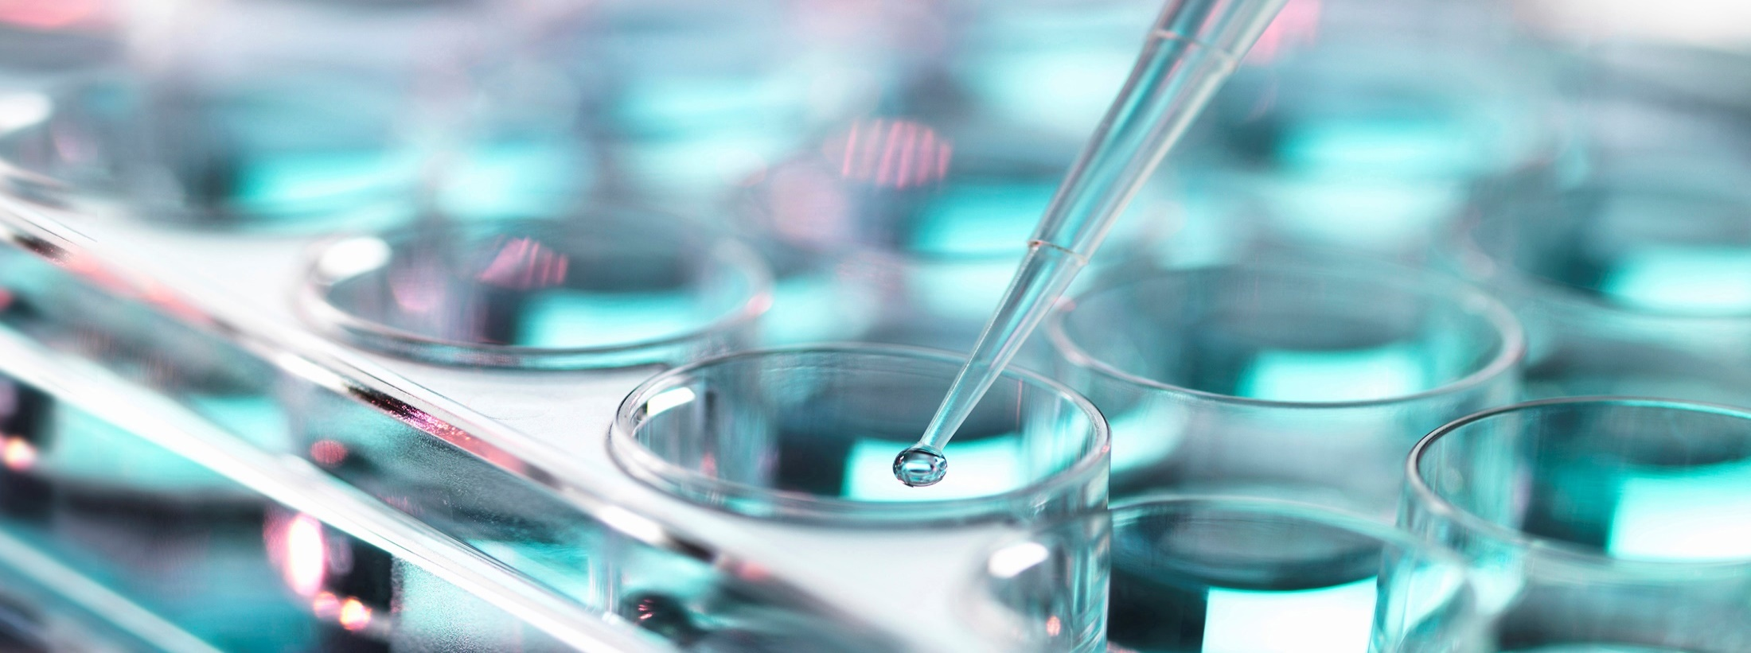
Посттрансфузионные реакции
In vivo реакции vs in vitro реакции
Paul Aerts October 2019

Slide 2
Трансфузионные реакции>< Безопасность
Иммунные (антитела вовлечены)
Гемолитические
Острые
Внутрисосудистые
Внесосудистые
Отсроченные
Негемолитические
Неимунные (антитела не вовлечены)

Slide 3
Клиническое значение
Антигены групп крови сами по себе ≠ клиническому значению
Антитела групп крови направленные против антигенов могут быть
Клинически значимыми
Клинически незначимыми
Ключевой вопрос
Разрушаются ли переливаемые эритроциты антителами
ДА ➔ клинически значимые способны вызывать ГТР и/или ГБПН
НЕТ ➔ нужно ли нам определять их?
Ответ ДА/НЕТ - не всегда прямой! ➔ ДА/НЕТ!?

Slide 4
Клиническое значение и что делать
Специфичность | Значение | Что делать?
RH (в НПГТ) | ДА | НПАГТ совместимость антиген отрицательные дозы
Kell | ДА | НПАГТ совместимость антиген отрицательные дозы
Duffy | ДА | НПАГТ совместимость антиген отрицательные дозы
Kidd | ДА | НПАГТ совместимость антиген отрицательные дозы
Anti-S, -s | ДА | НПАГТ совместимость антиген отрицательные дозы
Anti-A₁, -P₁, -N | Редко | НПАГТ совместимость
Anti-M @ 37°C | Иногда | НПАГТ совместимость антиген отрицательные дозы
Anti-Leª, -Leª+Le^{b} | Редко | НПАГТ совместимость
Anti-Le^{b} | НЕТ | НПАГТ совместимость
HTLA | Маловероятно | Обратитесь в референсную лабораторию
HIA/LIA | В зависимости от специфичности
Based on similar tables in UK Guidelines, Netherlands Guidelines
Notes:
HTLA -human T lymphocyte antigen
HIA
LIA

Slide 5
Классы антитела
Антитела, с которыми мы имеем дело, обычно
IgM
Обычно реагируют при низкой температуре (<температура тела)
Не могут проникать через плаценту
! Первичный имунный ответ
IgG
Обычно клинически значимые
Реагируют при 37°C
Проникают через плаценту
4 подкласса
Структурные отличия
IgG1 ➔ IgG4
Способность активировать комплимент: IgG3>IgG1>>IgG2>>>>IgG4

Slide 6
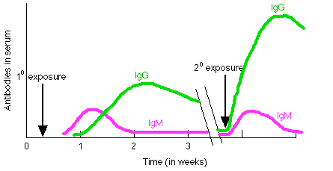
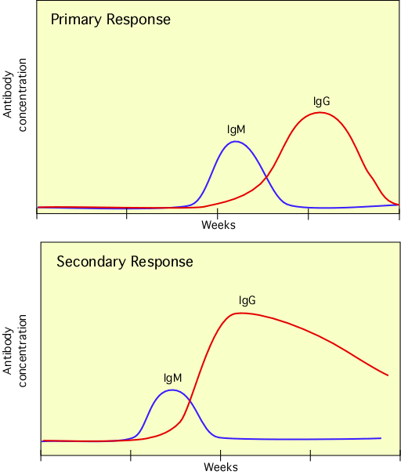
Иммунный ответ
Первичный
Несколько дней (несколько недель) после воздействия (например, на эритроциты)
IgM, затем (низкий) IgG
Очень часто  до необнаруживаемого
Вторичный
Повторное воздействие того же антигена
Интенсивный и быстрый ответ
IgG пик (значительно) выше
Обычно сохраняется (дольше)

Slide 7
Светофор по системам групп крови
НЕ ЧЕРНОЕ & БЕЛОЕ ! КТО ТО НЕ СОГЛАСИТСЯ С ОТДЕЛЬНЫМИ АНТИТЕЛАМИ
Обычно
Время от времени
Редко
См. on Anstee D. Blood 2009;114:248-2556

Slide 8
Гемолитические трансфузионные реакции (1)
Острый гемолиз
Немедленно, обычно в течении трансфузии, <24hrs
Степень тяжести зависит от
Объема трансфузии
Природы антигена (размера и расположения на эритроцитах)
Прилоры антител (а): IgM или IgG, IgG подтип, концентрации, авидности, способности активировать комплимент
Внутрисосудистый (самая тяжелая форма)
Включает активацию комплимента ➔ гемолиз
Свободный гемоглобин в плазме  выделяется в моче (Hb-мочевой)
Билирубин  ➔ желтуха
Массивная активация комплимента➔ неконтролируемый ДВС синдром (смерть)
Наиболее частая причина ➔ ABO ошибки
Другие: анти-H (Bombay), -Jkª, -P,P1,Pk, иногда -Vel
Notes:
ДВС-синдром (disseminated intravascular coagulation

Slide 9
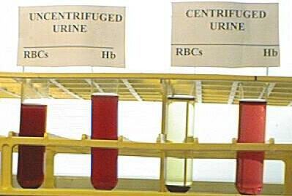
Образцы мочи

Slide 10
Каскад комплимента (простой)
Связывание антител
Микробные полисахариды
Классический путь
C1 C2 C4
B D
Альтернативный путь
Каскад часто останавливается тут ➔ iC3b, C3d… Отдельная тема
Расщепление C3
C5
C6
C7
C8
C9
Микробы покрываются оболочкой, индукция фагоцитоза
Захват воспалительных клетоек
Клеточный лизис

Slide 11
Гемолитические трансфузионные реакции (2)
Острый гемолиз
Внесосудистый
Не активирующие комплемент антитела
Или активирование комплемента останавливается на уровне C3b
IgG покрытые эритроциты, C3b покрытые эритроциты
удалены макрофагами из кровообращения в печени и селезенке (Fc-рецепторы, рецепторы комплимента CR)
Более медленное разрушение
Симптомы обычно менее выражены (лихорадка и озноб)
Вовлечены антитела
ABO, Duffy, Kidd

Slide 12
Гемолитические трансфузионные реакции(3)
Отложенные гемолитические трансфузионные реакции (ОГТР)
> 24 ч до 14 дней после трансфузии
Обычно в промежутке 4-10 дней
Антитела в низких концентрациях
Иногда антитела = недетектируемые
сложно предотвратить
важность хороших исторических данных (например TRIX национальная база данных в NL)
Вторичный имунный ответ
Обычно менее тяжелые, иногда начинаются как легкие, затем превращаясь в серьезные
Обычно ассоциированы с антителами: Rh и Kidd

Slide 13
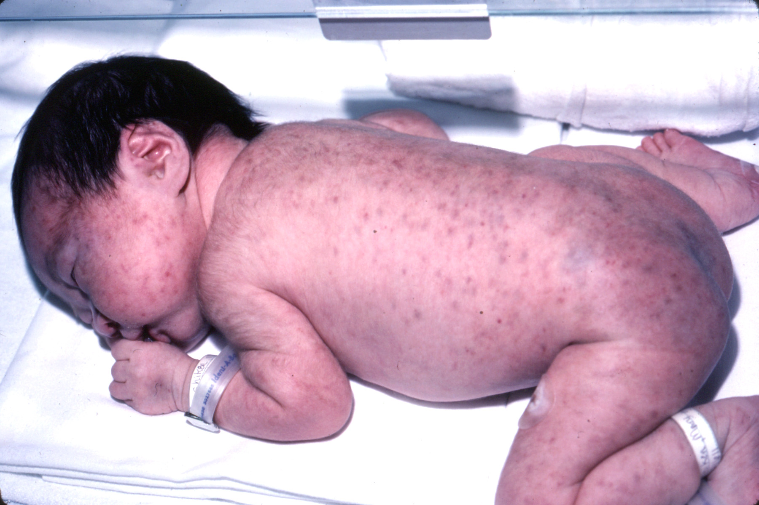
Негемолитические Трансфузионные Реакции(1)
Фебрильные негемолитические➔ HLA антитела
Посттрансфузионная пурпура ➔ тромбоцитарные антитела
Аллергические реакции ➔ IgE антитела
Анафилаксия ➔ анти-IgA у IgA дефицитных пациентов
Очень тяжелые, пациента, буквально, вытряхивает из постели
Часто летальны, когда соответствующее лечение не было проведено срочно
TRALI (повреждение легких, ? HLA антитела)
«Трансплантант против хозяина» заболевания (донор T лимфоцитов)
Серьезные, пациент обычно умирает в течении недели
Notes:
человеческий лейкоцитарный антиген; human leukocyte associated antigen

Slide 14
Неиммунные трансфузионные реакции
Антитела не вовлечены
Гипотермия (перелита холодная кровь)
Циркуляторная перегрузка (слишком много крови➔ проблемы с сердцем
Старая кровь = высокие K⁺ концентрации ➔ проблемы с сердцем
Цитрат (антикоагулянт использовался) ➔ проблемы с сердцем
Перенесенные при переливании инфекции
HIV, HepB, HepC, Т-лимфотропный вирус человека, Крейтцфельда-Якоба, …..
Бактерии (особенно препараты тромбоцитов)
Notes:
HTLV -Т-лимфотропный вирус человека

Slide 15
ГТР – определение (из SHOT)
Определение:
Острая гемолитическая трансфузионная реакция (ОГТР) характеризуется: лихорадка, падение уровня гемоглобина, повышение биллирубина и лактат дегидрогеназы, положительный прямой антиглобулиновый тест. Обычно проявляется в течении 24 часов после трансфузии.)
Отсроченная гемолитическая трансфузионная реакция проявляется более чем через 24 часа после трансфузии и проявляется в виде падения уровня гемоглобина, который невозможно увеличить, повышение билирубина и лактат дегидрогеназы и несовместимость, которая не проявлялась до трансфузии.
Простые серологические реакции (появление антител с или без положительного ПАГТ, но без клинических или лабораторных доказательств гемолиза, определяются как аллоиммунизация, эти данные больше не собираются SHOT.

Slide 16
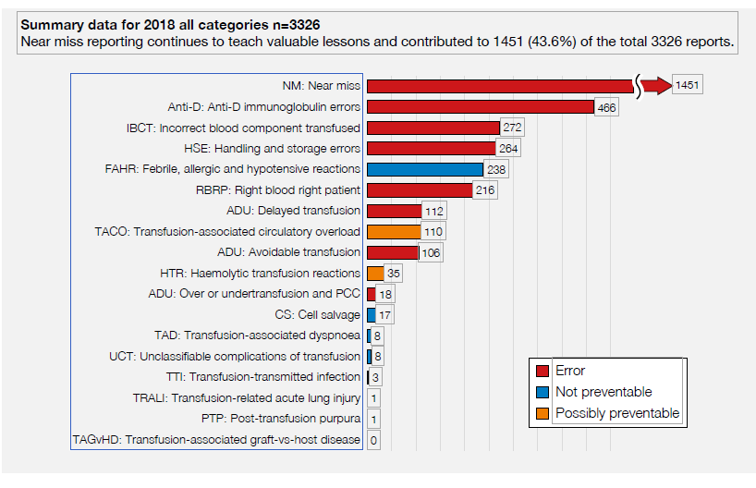
SHOT 2018 отчет

Slide 17
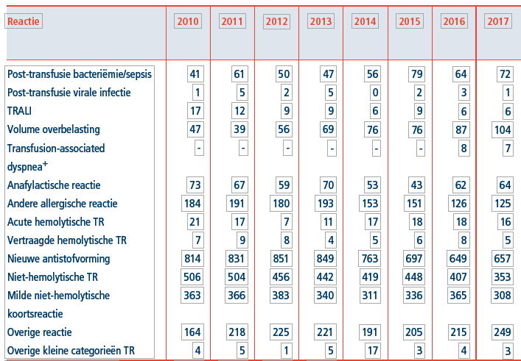
NL TRIP отчет 2018
Как острые, так и отстроченные реакции
относительно на том же уровне
2017 Класс 2 или более
2 → ABO
7 → не-ABO

Slide 18
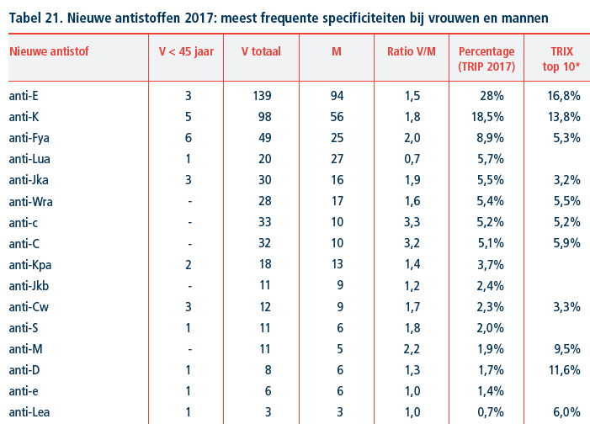
NL TRIP отчет: вновь образованные антитела
Топ 10 антител

Slide 19
Сравнение методов
Сравнение 1184 образцов ПЭГ пробирки vs SPRCA
 | Кол-во положительных образцов | Всего положительных по методу | % положительных по методу | Специфичность
PEG + SPRCA - | 14 | 67 | 6% | 2 анти-Leª, 5 ложно положительных, 3 неопасные аутоантитела
PEG + SPRCA + | 53 |  |  | 4 незначимые, 5 ложноположительные, 7 неопасные аутоантитела, 37 значимых
PEG – SPRCA + | 73 | 126 | 11% | 0 незначимые, 47 ложно положительные, 22 неопасные антитела, 1 анти-D, -c, -K, - 2 анти-Jkª
Issitt PD. Transfusion 1997;37:288

Slide 20
Kay B.Transfusion 2016 Dec;56(12):2973
105
Идентифицированы анти-Jka
32
Обнаруживаемые только в SPRCA
Отрицательные или неубедительные в OCD геле
6
Указывает на отсроченную гемолитическую реакцию
С отрицательным ПАГТ
17
Ранее перелитые
Без подготовки элюата
Тем самым удваивается количество анти-Jka детектированных в этой лаборатории по сравнению с предыдущим периодом
Не пытайтесь проанализировать, являются ли эти антитела недавно выработанными или активированы ранее существующие анти-Jka, что означало бы, что в какой-то момент твердая фаза пропустила их, что привело к отсроченной трансфузионной реакции!
Основываясь на днях с момента последнего известного переливания, следует полагать, что некоторые из них уже существовали (4 или 5 дней).

Slide 21
Выбор тест системы
Необходимо учитывать
Баланс между чувствительностью и специфичность.
Альтернативные подходы должны быть доступны в лаборатории
Любой рутинный метод даст уникальную реактивность без клинической значимости
Убеждение в безупречности метода даст ложное чувство уверенности все значимые антитела будут обнаружены → НЕТ

Slide 22
Метод зависимые антитела
Что это такое?
Антитела обнаруживаемые только одним методом
Все методы попадают в эту категорию
Большинство из них зависят от одного или нескольких химических веществ, присутствующих в тестовой среде
Большинство не имеет клинического значения

Slide 23
Peter Issitt в 2000
“Очевидно, что следующий важный прогресс в тестировании in vitro будет связан с прогнозированием поведения антител in vivo, а не в чувствительности метода in vitro"
Issitt PD. From kill to overkill: 100 years of (perhaps too much) progress Immunohematol 2000;16:18
Issitt PD. От убийства до выхода за рамки дозволенного: 100 лет (возможно слишком много) прогресса Immunohematol 2000;16:18
Мы еще не там!

